Slide 1

疫情动态模拟系统
汇报人：张博

Slide 2
01
02
03
04
CONTENTS
选题背景
设计理念
过程论述
结果分析

Slide 3
01
选题
背景

Slide 4

01
选题背景
新冠疫情肆虐下各国采取了不同的防疫措施，得到了不同的防疫效果，我想了解在不同的防疫措施下患病人数、疫情能否得到控制或者疫情是否加重、反弹等情况，并基于模拟得到的数据进行分析，得出各种措施是否能有效降低甚至防止疫情的扩散

Slide 5
02
设计
理念

Slide 6
01
四种防疫措施
（1）完全开放。基本上不加任何管控，也基本不接种疫苗。
（2）疫苗接种+基本不管控。号召人群接种疫苗，但对公众出行活动基本不管控。期望随着疫苗接种率的提升，疫情得到控制。
（3）疫苗接种+公共场所适度管控。在加大疫苗接种的同时，对公众场所和人群出行进行适度管控，比如中小学停课，娱乐场所部分关闭，以及呼吁人群带口罩及消毒。
（4）疫苗接种+公共场所适度管控+零容忍。除了（3）的措施以外，严格执行“零容忍”，只要发现病人，立即隔离，并做好密接者排查和区域大排查。

Slide 7
02
初始状态设置
初始化各个参数，包括：
crowdOne - crowdFour四种防疫措施下人群的总数
rt数组代表传染指数，其大小和疫苗接种的数量有关
flow数组代表四种措施下的流动指数
illOne-illFour代表四种措施下病人数量
iso_rate数组代表四种措施下的隔离速度
vaccine_rate数组代表四种措施下疫苗接种率
heal_rate代表得新冠后治疗好的概率
death_rate代表得病后医治无效死亡的概率
vaccineOne-vaccineFour代表四种防疫措施下打疫苗的人数
isoOne-isoFour代表四种防疫措施下被隔离的人数
province和province_val代表各个省份以及各个省份的得病人数

Slide 8
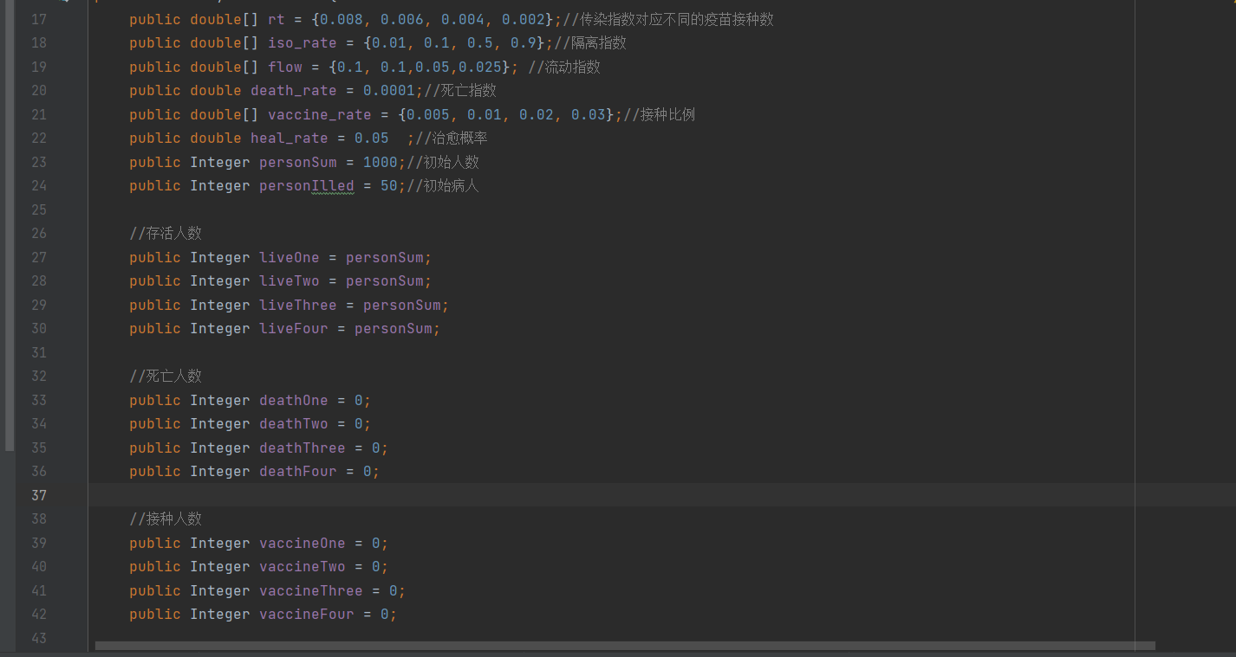
03
控制变量
根据这四种防疫措施的不同给初始参数和初始数组赋值，采用控制变量法，将不受措施影响的基本参数设置为相同：
总人数crowdOne-crowFour
病人数illOne-illFour
死亡概率death_rate
传染指数rt
治愈概率heal_rate
将收到措施影响的参数设置为数组：
疫苗接种比例vaccine_rate
隔离指数iso_rate
流动指数：flow

Slide 9
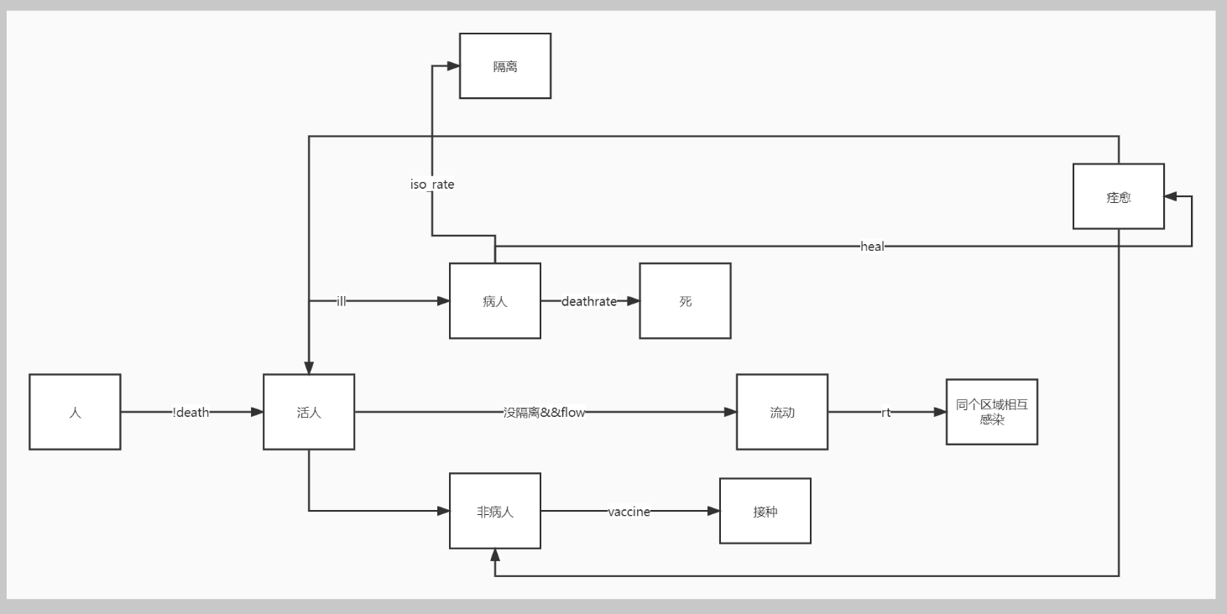
04
状态机
主要过程包括：
(1)初始化状态：人
(2)活动状态：活人
(3)死亡状态：死人
(4)感染状态：病人
(5)非感染状态：非病人
(6)流动状态：流动
(7)同个地区互相感染状态
(8)接种疫苗状态：接种
(9)痊愈状态：痊愈
(10)隔离状态：隔离
（1）通过death判断是否转换为（2）
（2）通过illed判断是否转换为（4）
(2)通过是否隔离以及流动概率分别转换成（10）和（6）
（4）通过death概率转换成（3）
（4）通过iso_rate隔离概率转换成(10)
（4）和（10）通过heal痊愈概率转换为痊愈状态（9）
（6）通过感染概率rt转换成相互感染状态（7）
（9）会自动转换为（2）和（5）
（7）会根据结果转换为（4）和（5）

Slide 10
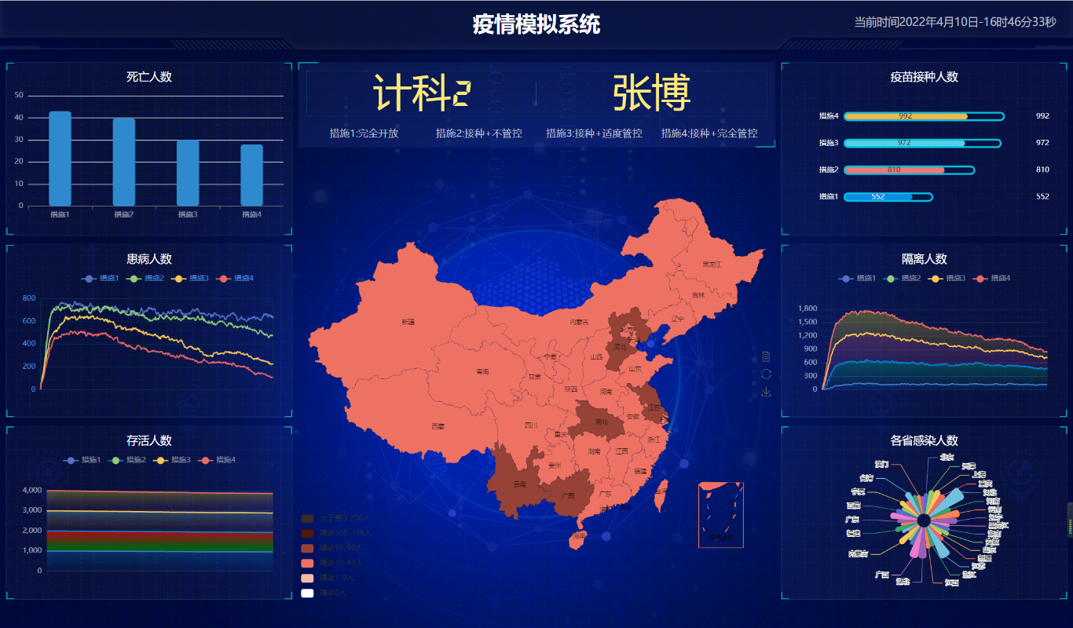
05
通过图表对比
做四种防疫策略的对比，用图表等方式进行对比

Slide 11
03
过程
论述

Slide 12
01
技术栈
疫情模拟系统
项目
前端
HTML、CSS、JavaScript、Less、ECHARTS、Jquery、Ajax
前端
后端
后端框架
Springboot、JavaWeb、Maven、Lombok、thymeleaf

Slide 13
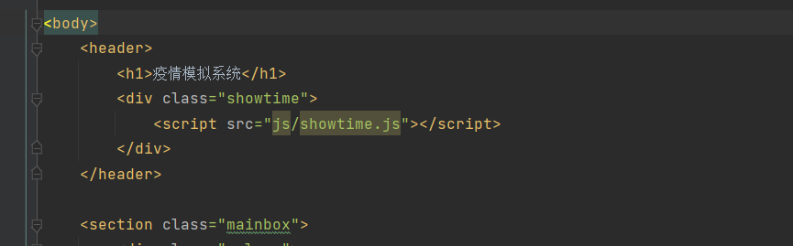
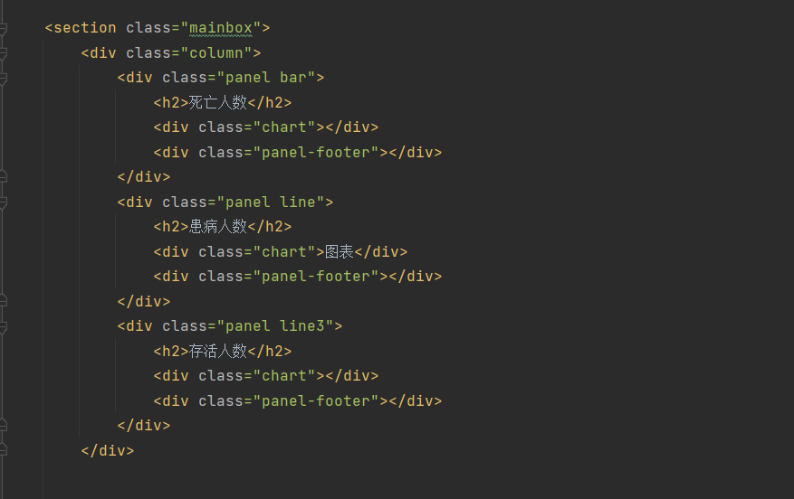
2.1
前端部分
a) 前端部分主要用来展示数据，将数据可视化为图表，并管理好页面布局方便使用者明确的得到各个部分的详细数据并且能轻松的看出各个措施下各个变量的对比
b) 主要用到的技术栈有：HTML、CSS、JavaScript、Less、ECHARTS、Jquery、Ajax
c) 通过HTML、CSS和Less的布局设计说明：
i. 将屏幕分为2部分，标签分别为header和section
ii. header包括一个标题和时间显示
iii. section包括三个column：
1. 最左的column包括三个图表，用来显示死亡人数、患病人数以及存活人数的信息
2. 最右的column包括三个图标，用来显示疫苗接种人数、隔离人数和各省感染人数
3. 中间的column分为两个div，第一个用来记录这个系统的信息包括作者、四种措施的具体情况，第二个div则显示一个中国地图，用来记录各个省份具体的患病人数

Slide 14
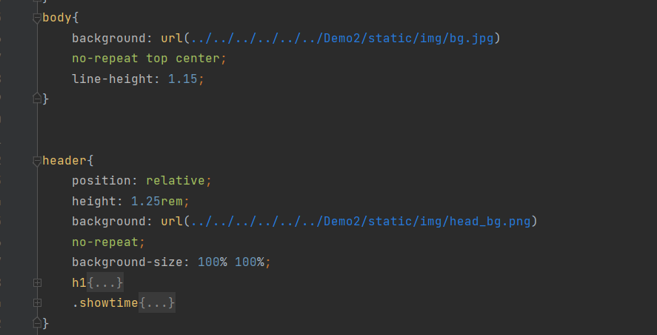
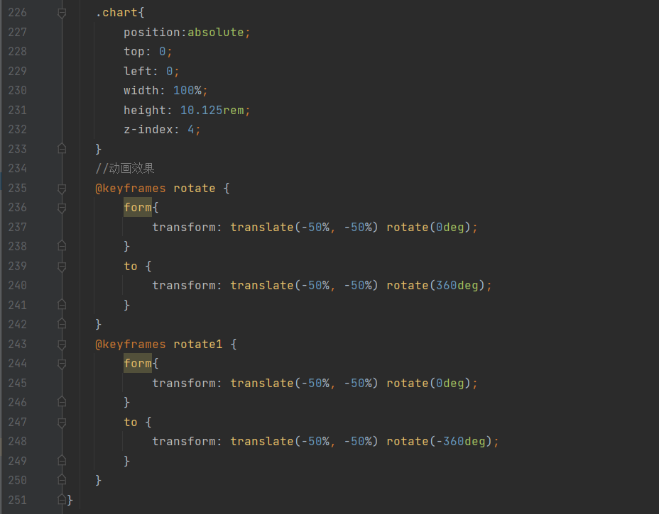
2.2
前端部分
iv. CSS和Less主要用来更改页面的布局以及各个元素的属性，包括整个页面的外边距，通过flex的display来划分整个页面，同时定义根元素的大小来保证页面各个图标以及标签相对于页面的大小，并控制了元素居中、高度、宽度、相对位置等操作，并指定页面的各个背景

Slide 15
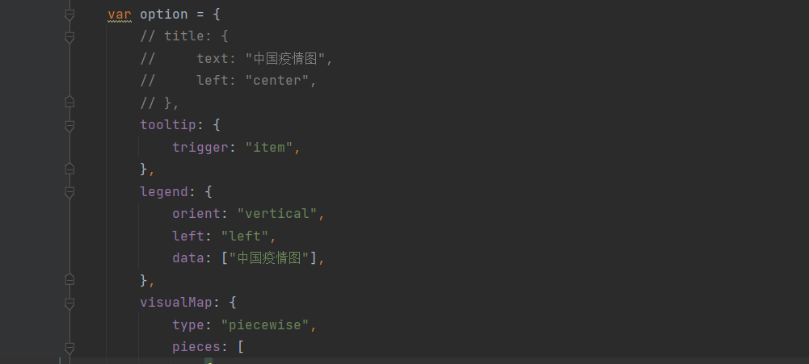
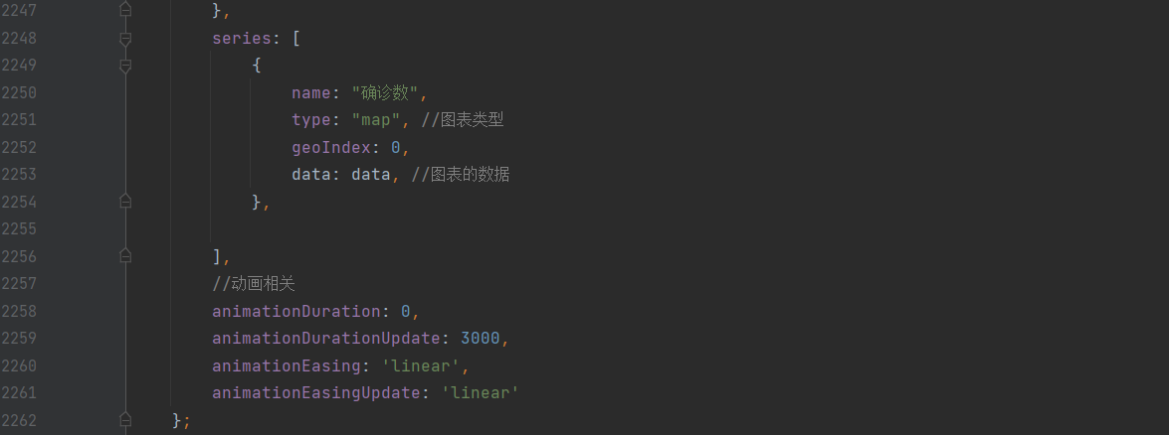
2.3
前端部分
d) ECHARTS的使用
i. 这个系统我主要用到了7个图表，包括柱形图、折线图、堆线图、中国地图、玫瑰图等，用来记录死亡人数、患病人数、存货人数、各省患病人数、疫苗接种人数以及隔离人数，通过js设计图表并引入到html文件中，设计的部分包括了图标的各种元素属性，比如线条颜色、图表大小、坐标轴、动画等效果

Slide 16
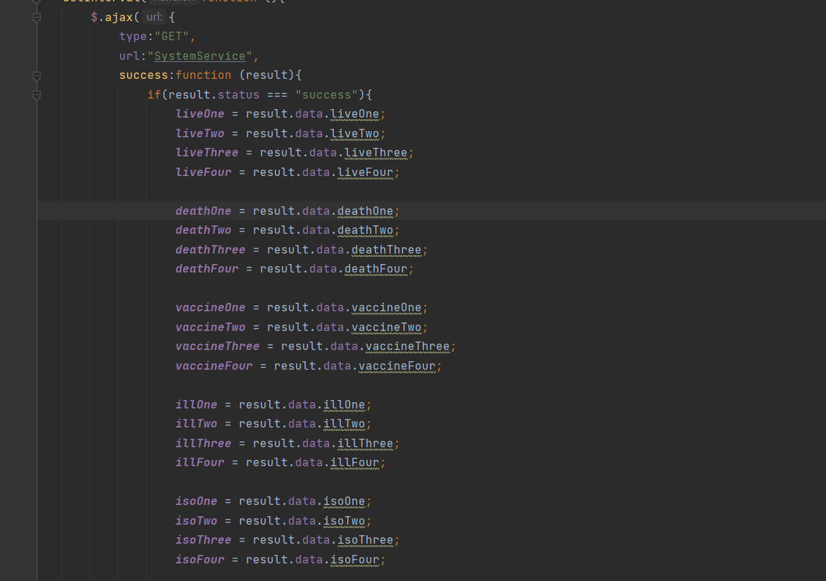
2.4
前端部分
e) 通过Jquery和Ajax实现前后端信息交互
i. 通过全球后端的SystemService来获取更新后的数据，数据包括各种需要渲染的变量，比如存活人数、死亡人数、接种人数、隔离人数、各省患病人数等，并通过js提供的计时器setInterval每1000ms向后端请求一次

Slide 17
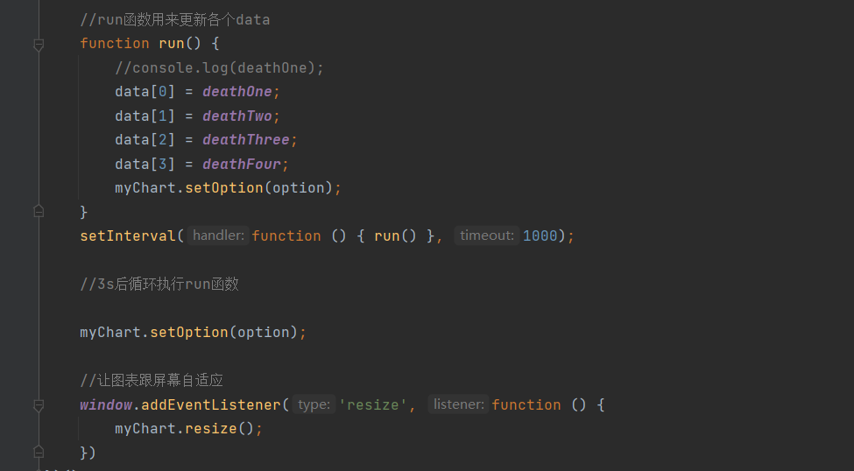
2.5
前端部分
ii. 每个图标的限定函数里再设置一个渲染函数，将从后端读取到的新数据渲染到前端图表页面中，同样以定时器setInterval放置在各个限定函数中，同时保证获取数据的定时器出现在渲染的定时器触发前，防止信息不准确

Slide 18
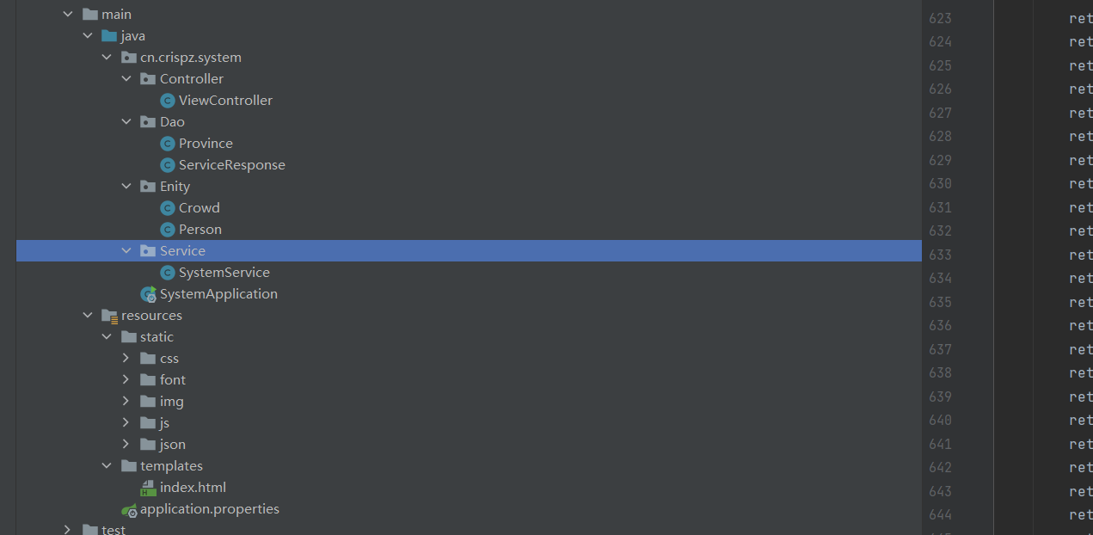
3.1
后端部分
a) 后端部分主要用来接受前端发送的请求，并处理各种数据和进行状态机的实现，同时将各部分更新完的数据通过ajax发送给前端
b) 后端部分主要基于Springboot和JavaWeb通过Maven提供的一系列依赖完成开发
c) 主要结构
i. main作为根目录
1. resource存放一些前端相关文件和静态资源
a) templates存放html文档
b) static存放静态资源，包括css、js、img、font等资源
2. java存放后端主要的代码
a) Controller目录存放和映射相关的类
b) Dao目录存放和数据获取相关的类
c) Enity目录存放数据的实体也就是人的类
d) Service目录用来具体实现疫情的动态变化数据

Slide 19
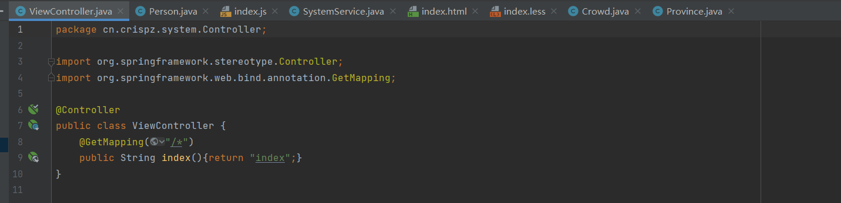
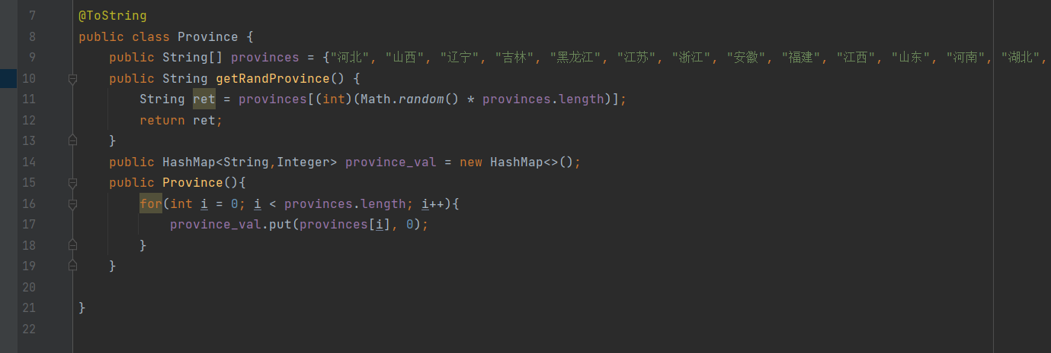
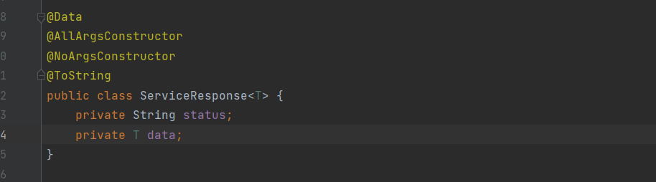
3.2
后端部分
d) ViewControlller
i. 用来管理http请求给浏览器返回对应的资源，当浏览器访问地址时直接返回index.html这个页面
e) Province
i. 作为记录省以及各个省患病人数的实体类
f) ServiceResponse
i. 用来作为httpresponse的实体类，通过Lombok简化了类的编写

Slide 20
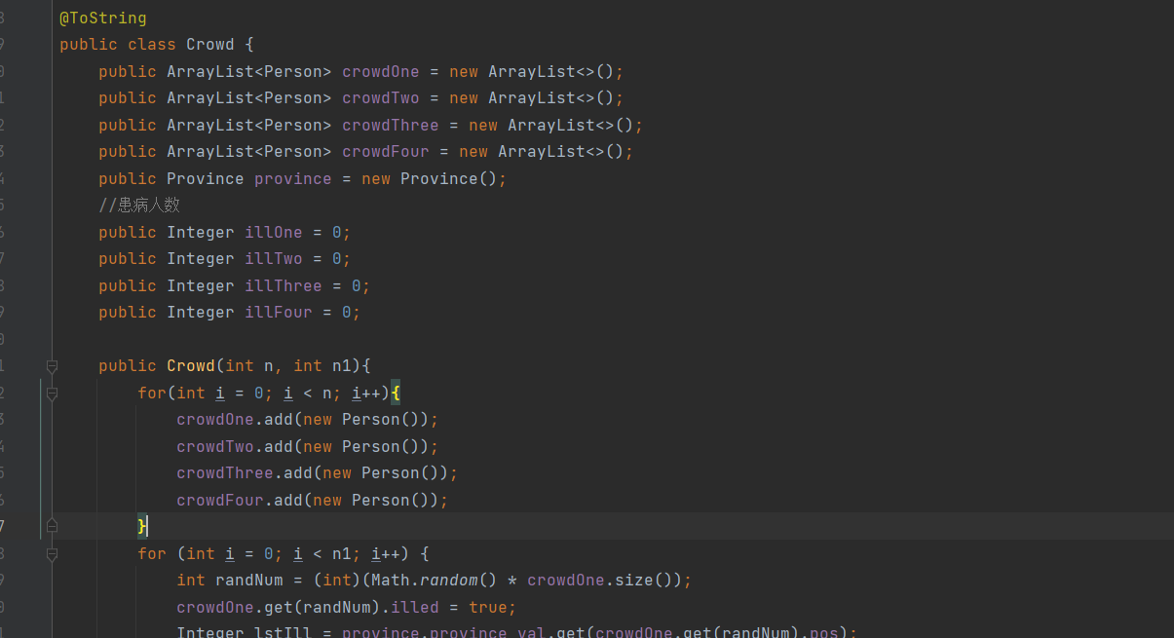
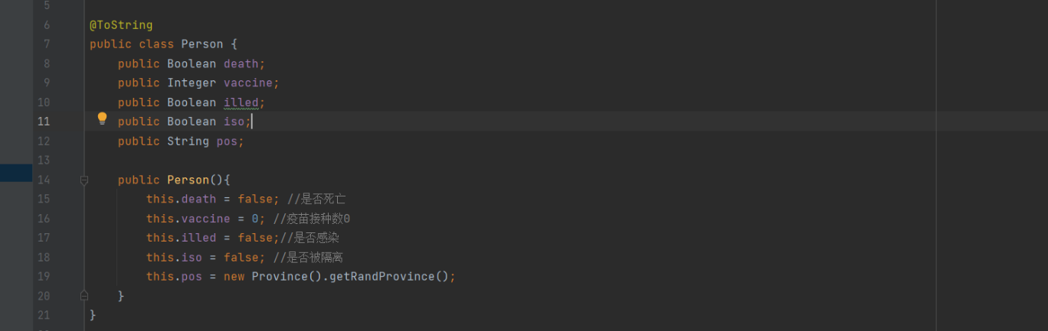
3.3
后端部分
g) Crowd
i. 用来作为人群的实体类，记录人群的总人数以及各个人群的患病人数，并完成通过构造函数数据初始化
h) Person
i. 作为人个体的实体类，记录着每个个体的状态，比如所处位置、疫苗接种数、是否隔离、死亡、患病信息

Slide 21
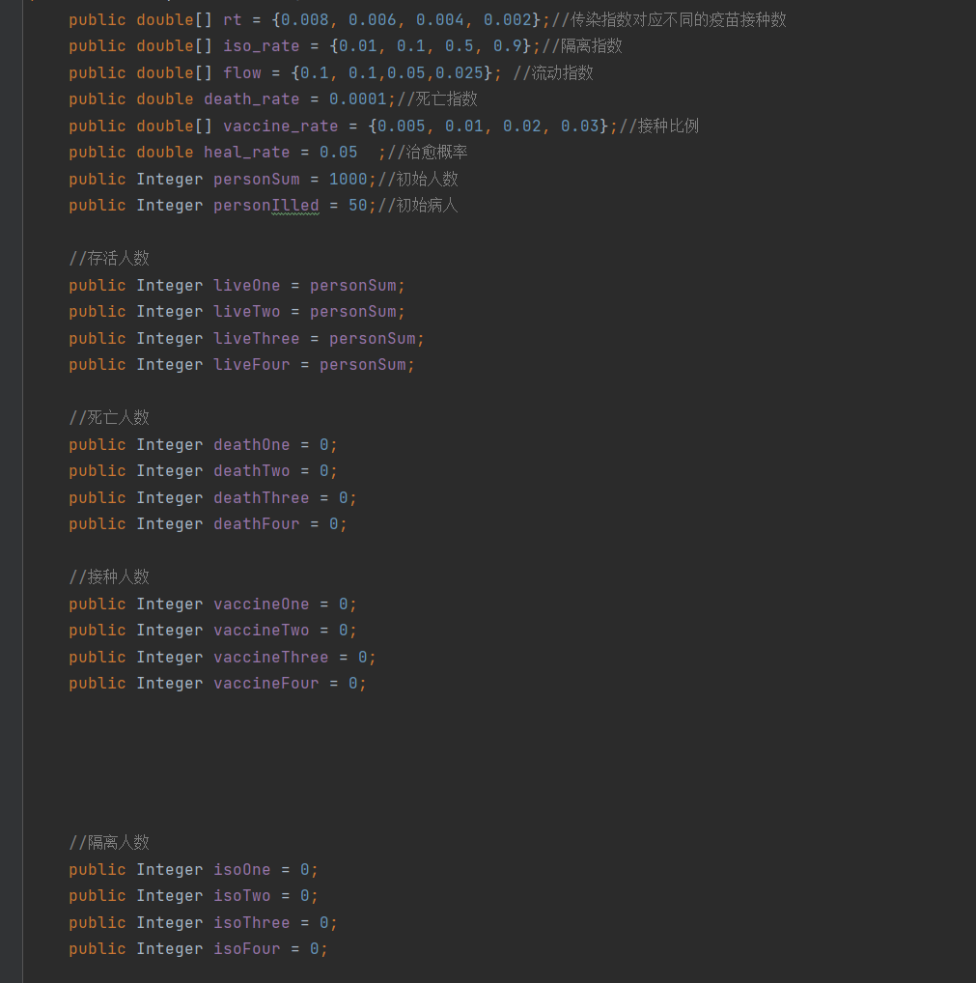
3.4
后端部分
i) SystemService
i. SystemService用来整合后端所有定义的类，同时进行状态机的实现，每次有请求时都会对每个个体进行死亡、流动、接种疫苗、感染、痊愈等进行实现，最后将更新完的结果返回
ii. 初始化各个参数数据

Slide 22
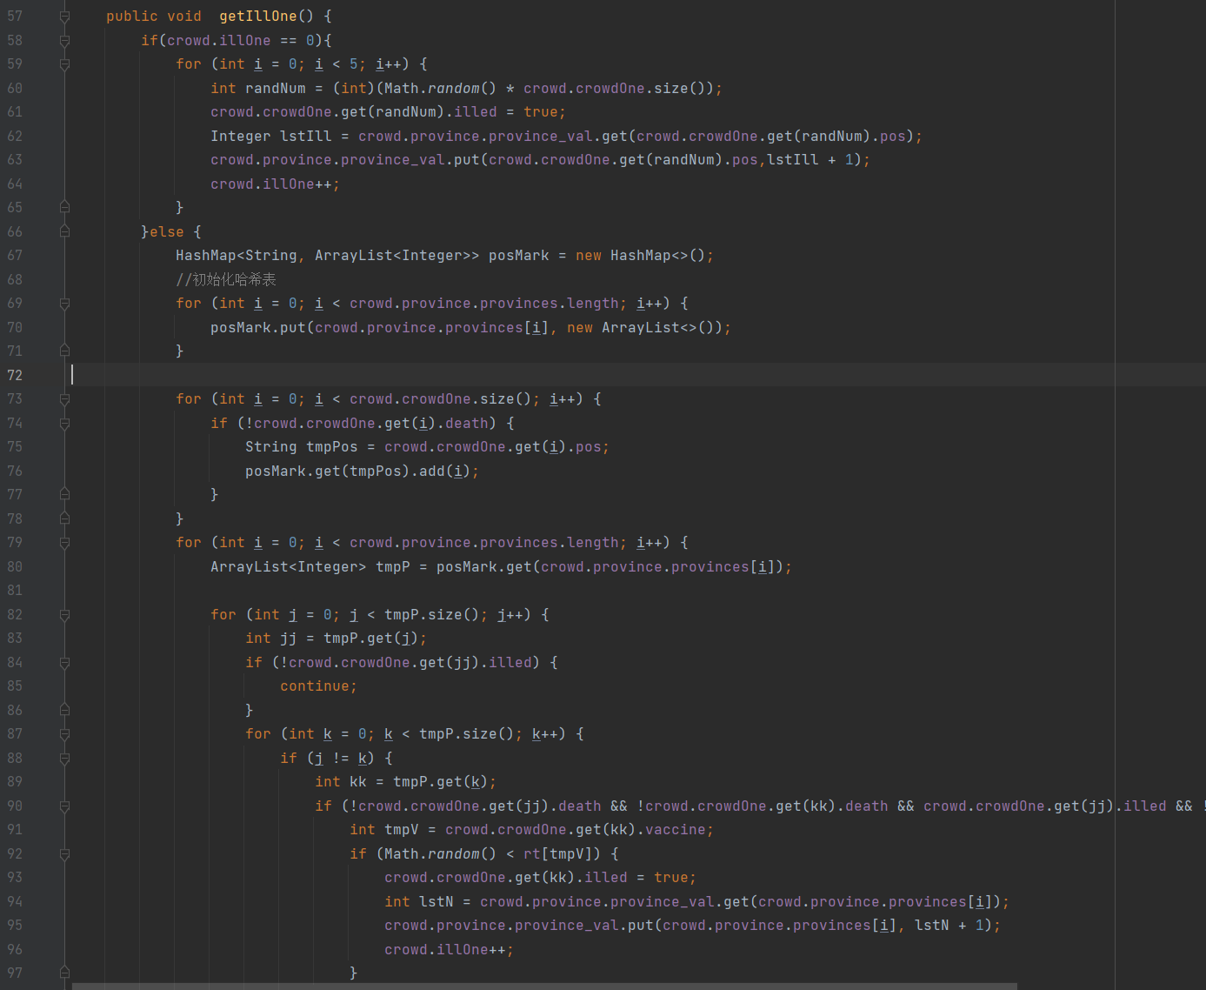
3.5
后端部分
iii. 感染函数getIll，用来判断同个地区内的人是否感染，具体算法是通过哈希表将每个个体映射给其所在的位置，然后遍历每个位置的人并判断是否有患病者，有的话每个个体根据不同的疫苗接种数赋予不同的传染指数rt，并判断该个体是否被传染同时更新数据

Slide 23
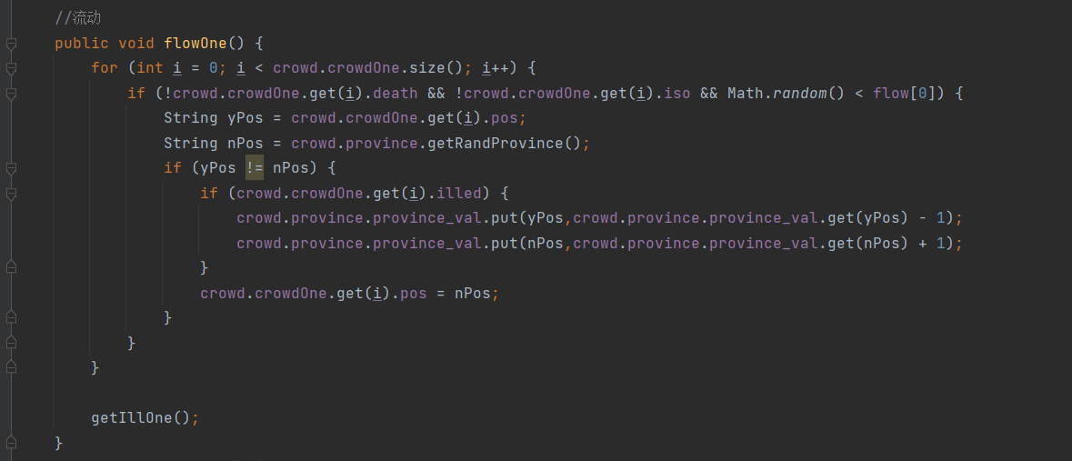
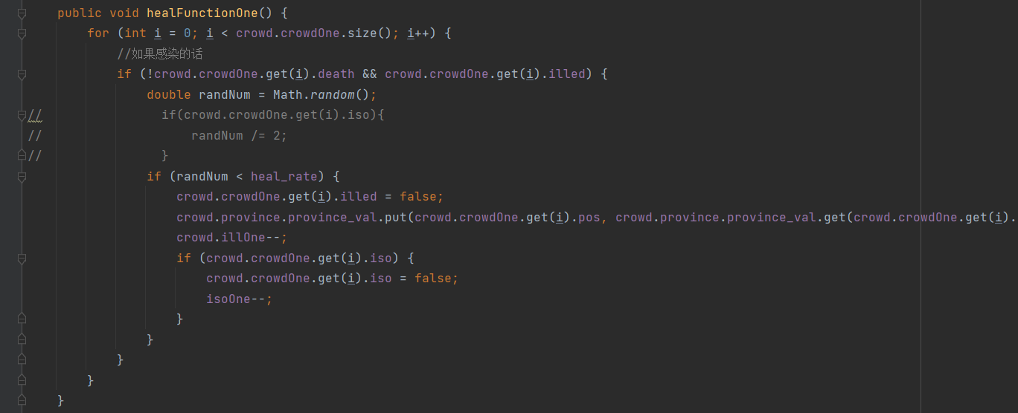
3.6
后端部分
iv. 流动函数flow，根据不同的措施赋予不同的流动概率，并且根据该概率判断是否流动
v. 治愈函数healFunction，根据heal的概率来判断感染的人能否被治好

Slide 24
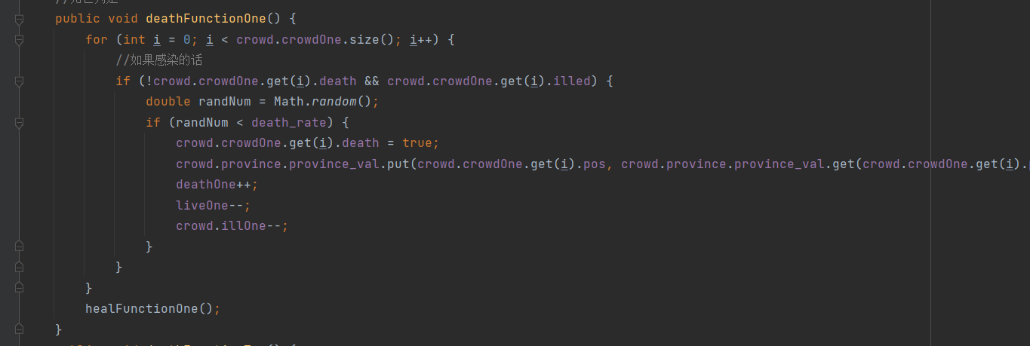
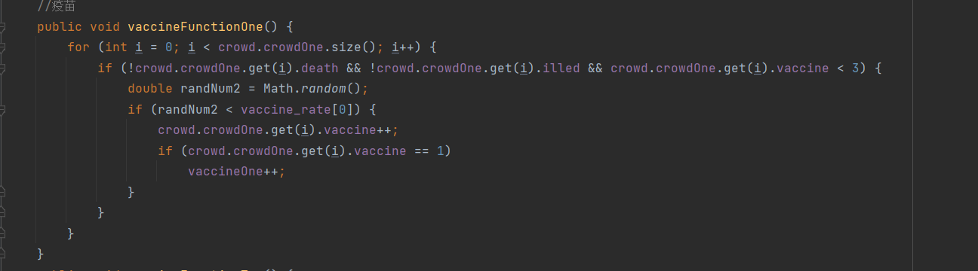
3.7
后端部分
vi. 死亡函数deathFunction，通过death概率判断感染者是否死亡，更新一系列相关数据
vii. 疫苗接种函数vaccinFunction，根据不同的vaccine比例判断每个个体是否会接种疫苗，每次有新人接种疫苗时才增加vaccine人数

Slide 25
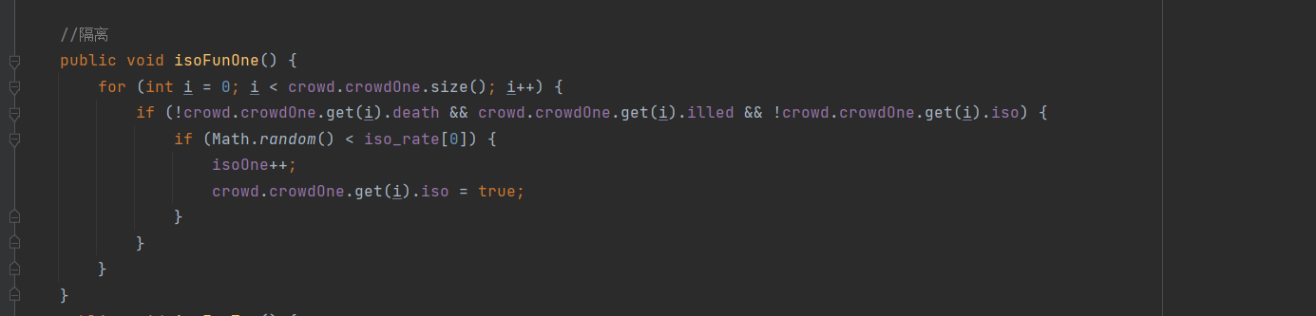
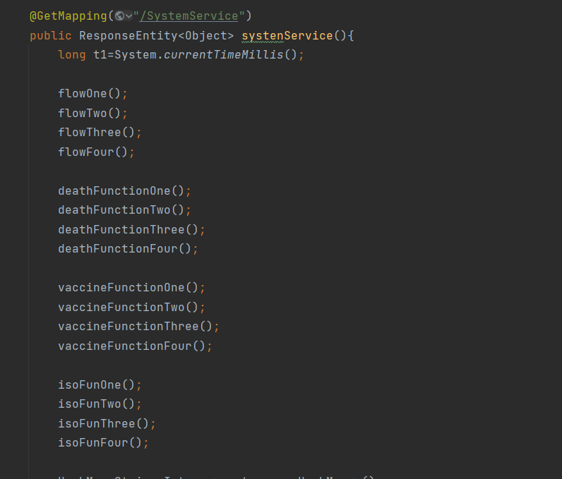
3.8
后端部分
viii. 隔离函数isoFun，根据不同措施下隔离的概率来判断感染者是否被隔离，同时更新对应的数据
ix. ResponseEnity函数实现对GET请求的处理，进行一系列状态机的实现和数据更新，然后将结果返回

Slide 26
04
结果
分析

Slide 27
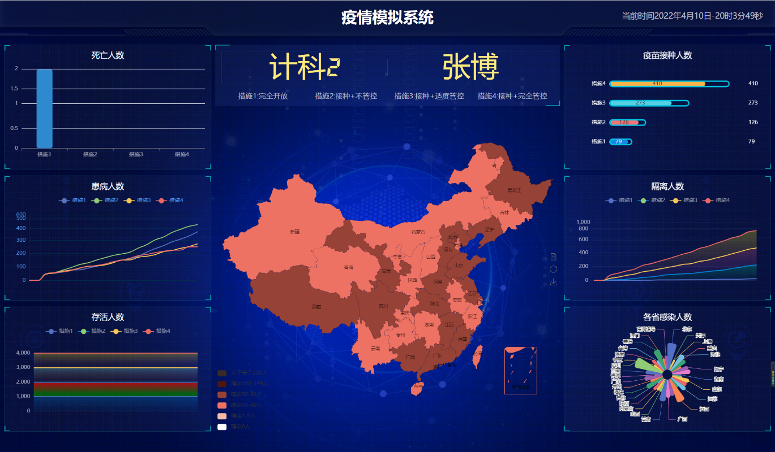
4.1
疫情刚开始时
疫情刚开始时，四种措施都出现感染人数线性上升的趋势，此时措施之间感染人数、死亡人数差别并不大，且这个时候，措施四和措施三加大疫苗接种力度并且对患病人员进行了隔离限制了他们的行动

Slide 28
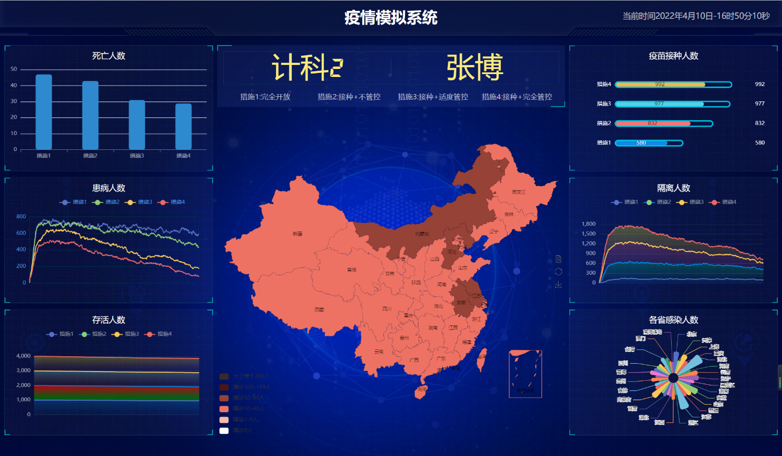
4.2
一段时间后
疫情开始一段时间后，由于措施四的严格管控和大量接种疫苗，措施四的患病人数明显小于其他措施，措施三也因为适度的管控患病人数也小于措施一和措施二，此时措施二因为接种的量不是很多且和措施一一样不加以管控患病人员，导致感染的人数增加

Slide 29
4.3
前中期
因为疫苗的大量接种，各种措施的下患病人数都或多或少有一定的减少，减少最明显的是加以管控和推广接种疫苗的措施三和四，因为有一定的推广接种疫苗，措施二的患病人数也在不断减少，而几乎不推广接种疫苗和管控病人的措施一病例几乎没有明显减少

Slide 30
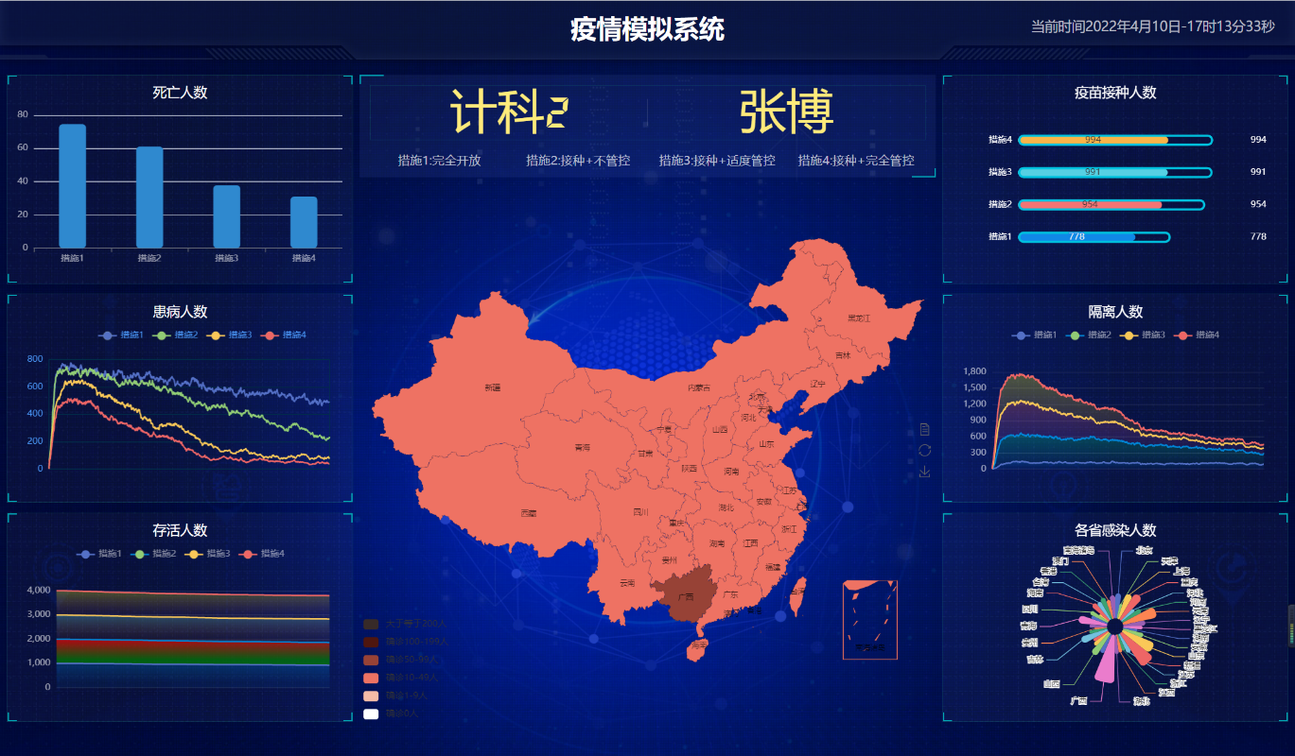
4.4
中期
此时各个措施接种疫苗的人数已经很多，但是接种的针数不一样，导致接种少的措施一患病人数仍然很高，而其他措施由于接种了多个疫苗患病人数明显降低

Slide 31
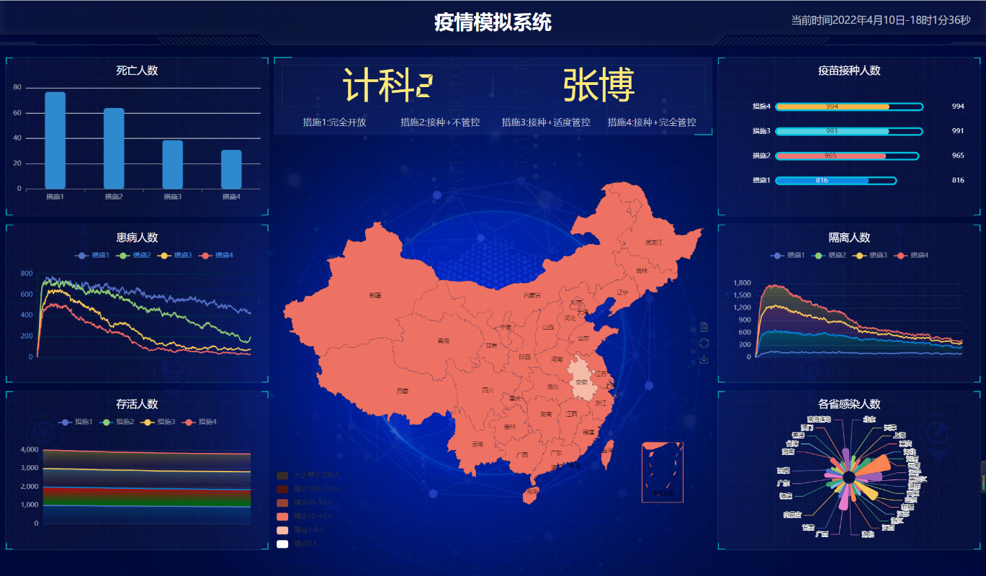
4.5
中后期
由于措施三和措施四大力推广疫苗接种和管理患病者的流动，患病人数基本趋于稳定，而措施二虽然也推广了疫苗的接种，但是没有对患病者进行管控，导致出现疫情的小部分回弹，因为疫苗接种量比较大，所以回弹的幅度不是很大

Slide 32
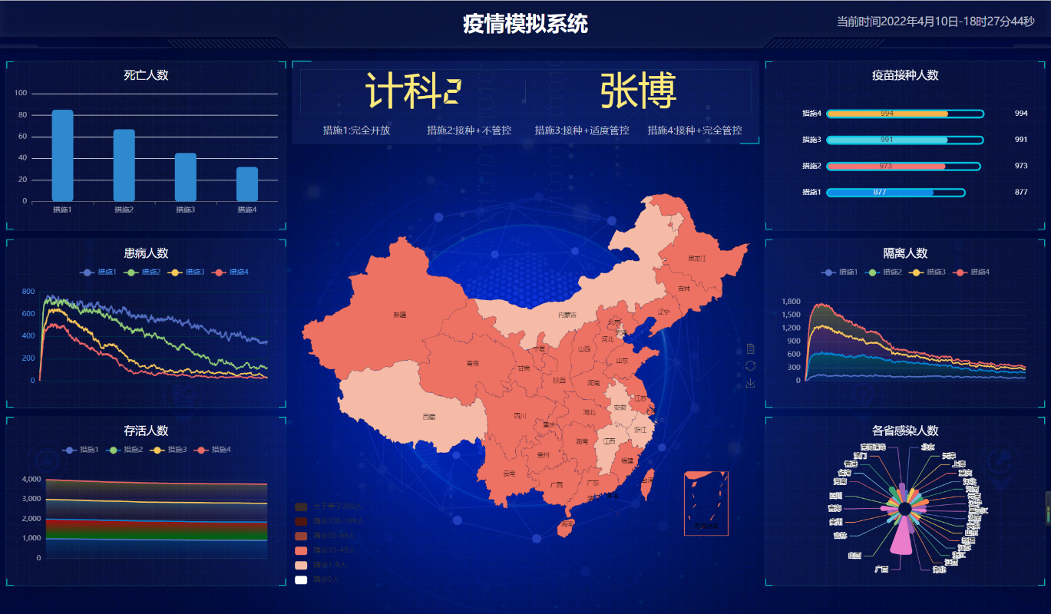
4.6
后期
因为各个措施接种疫苗的针数和人数都很多，有效抑制了病毒的扩散，患病人数都呈现下降的趋势，全国的疫情也每那么紧张，但由于措施一的不管控和疫苗接种量少，导致其传染的概率仍比较大，导致人数下降的速率仍很缓慢

Slide 33
4.7
结论
a) 疫情爆发时，各个措施采取了不同的措施，措施四对患病人数严格管控和大力接种疫苗，该措施下的患病人数在每个阶段都明显低于其他措施
b) 措施三和措施四的对比是措施三的管控力度没有措施四那么大，导致在疫情的前中期，患病人数的数量比措施四高，而由于大量推广疫苗接种，到了后期患病人数基本与措施四持平
c) 措施二虽然也推广接种疫苗，但是并没有管控患病人数的流动，导致前期中期患病人数都明显高于措施三和四，甚至在疫情下降过程出现反弹的情况。
d) 措施一由于不加管控和没有大力推广接种疫苗，导致其患病人数在前中后期都明显高于其他措施，并且下降的速率明显很慢，甚至出现多次反复感染的情况，即时后期很多人接种疫苗、其他措施的患病人数得到控制的情况下，患病人数仍居高不下。
e) 在前期因为都不加管控，措施一和措施二的患病人数很接近，甚至出现措施二患病人数多于措施一的情况，但是到了中后期，由于有推广接种疫苗，措施二的疫情也得到了很好的控制，人数明显低于措施一下的人数，可见接种疫苗对稳定疫情有至关重要的作用。
f) 在前期由于措施三和四都有施加管控，很大程度减小了疫情的扩散，使得他们的患病人数在前期就与措施一和二拉开了很大的差距
g) 综上所述：控制疫情扩散最好的方式是对患病人员进行管控，稳定疫情的最好方式是大力推广疫苗的接种，因此在当下，我们必须大力推广疫苗的接种，然后严格管理患病人员，才能有效抑制疫情

Slide 34
BUSINESS
谢谢观看
汇报人：张博

